Slide 1

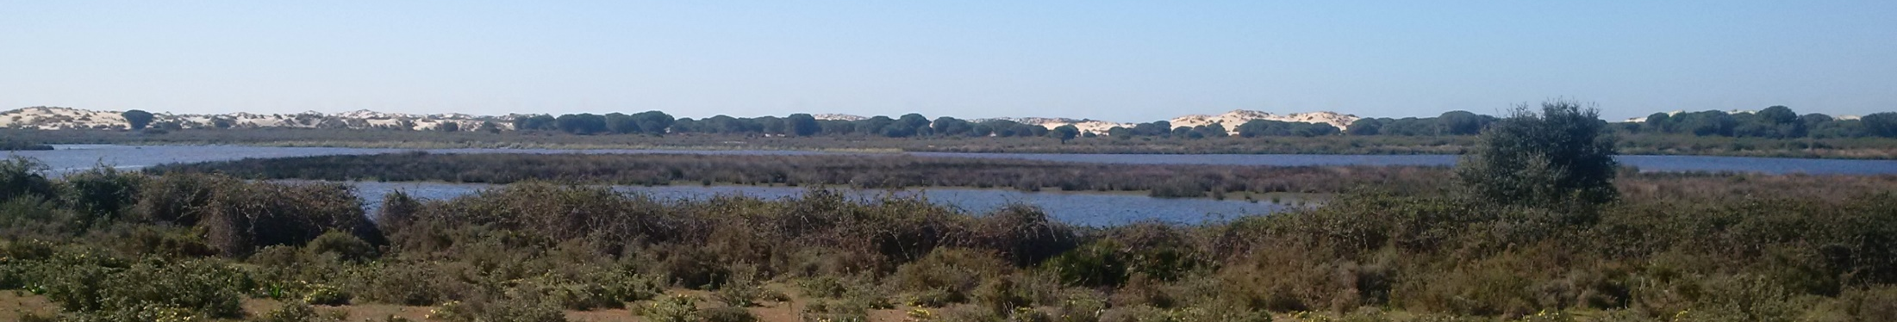



CONFERENCIA REGIONAL
Gestión integrada y coordinación de las redes de humedales mediterráneos
La Puebla del Rio (Sevilla) - 13 de febrero de 2019
Buenas prácticas en la gestión integrada en Europa
Giancarlo Gusmaroli
CIRF – Director Técnico
WETNET – Coordinador Técnico
Italian Centre for
River Restoration

Slide 2



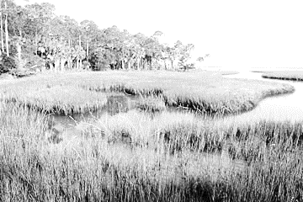
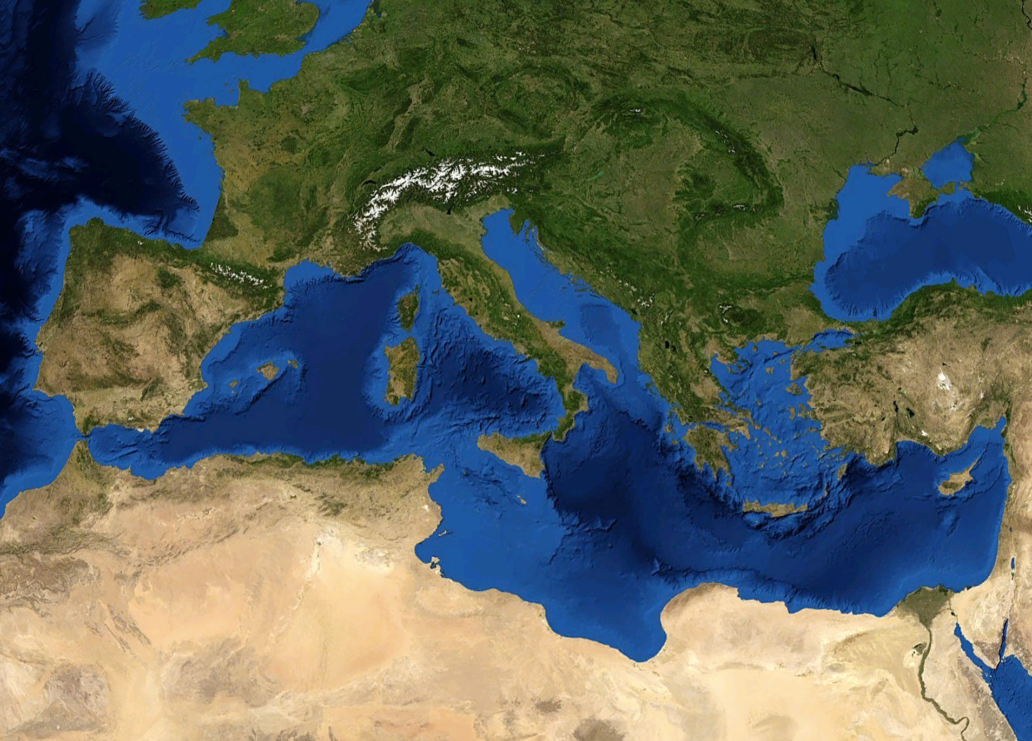
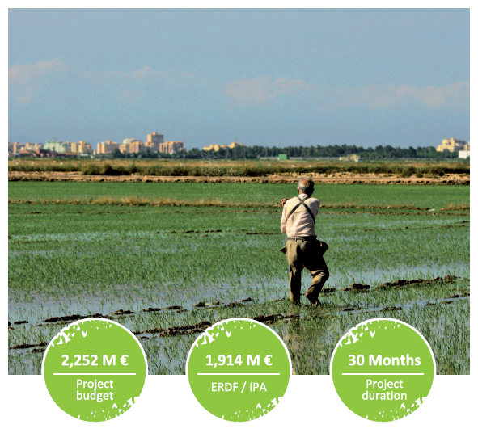
CONFERENCIA REGIONAL
Gestión integrada y coordinación de las redes de humedales mediterráneos
La Puebla del Rio (Sevilla) - 13 de febrero de 2019
Italian Centre for
River Restoration
1
2
1
3
1
3
SOCIO LIDER
VR - Veneto Region (IT)
SOCIO ASESOR
CIRF - Italian Centre for River Restoration (IT)
SOCIOS DE PROYECTO (TESTANDO ACTIVIDADES EN AREAS PILOTO)
VC - Province of Vercelli (IT)
TdV - Tour du Valat Foundation (FR)
ZRC-SAZU - Research Centre of the Slovenian Academy of Sciences and Arts (SI)
SARGA - Government of Aragon (ES)
FAMP - Andalusian Federation of Towns and Provinces (ES)
SEO - Spanish Ornithological Society - Birdlife International (ES)
RCDI - Development and Innovation Network (PT)
GDA - Gozo Development Agency (MT)
SOCIOS ASOCIADOS
LB - Ljubljana barje Nature park (SI)
WIEA - Wetlands International European Association (NL)
1

Slide 3







CONFERENCIA REGIONAL
Gestión integrada y coordinación de las redes de humedales mediterráneos
La Puebla del Rio (Sevilla) - 13 de febrero de 2019
Italian Centre for
River Restoration
PROGRAMA DE
FINANCIACIÓN
SOCIOS
AREAS
PILOTOS
PRESUPUESTOS
PROYECTOS
2
19
19
3.306.612 €
1
3
3
2.049.884 €
2
22
6
8.743.145 €
1
8
7
1.836.947 €
2
10
2
5.475.204 €
1
6
2
100.000 €
1
1
4
4.637.499 €
TOTAL
10
69
43
26.149.291 €

Slide 4
CONFERENCIA REGIONAL
Gestión integrada y coordinación de las redes de humedales mediterráneos
La Puebla del Rio (Sevilla) - 13 de febrero de 2019
Italian Centre for
River Restoration
HACIA UNA
CARTA MEDITERRÁNEA SOBRE LA GOBERNANZA INTEGRADA
PARA UNA GESTIÓN SOSTENIBLE DE HUMEDALES
ABRIL
MAYO
OCTUBRE
WETNET
REUNIÓN
DE SOCIOS
Camargue
(Francia)
REUNIÓN
INTERNACIONAL
DE TRABAJO EN RED
Roma
(Italia)
CONFERENCIA
INTERNACIONAL
DE PROYECTO
Venecia
(Italia)
BORRADOR DE POSICIONAMIENTO ESTRATEGICO
10 proyectos
69 promotores
al menos
500 firmantes
potenciales
CARTA DE
VENECIA

Slide 5
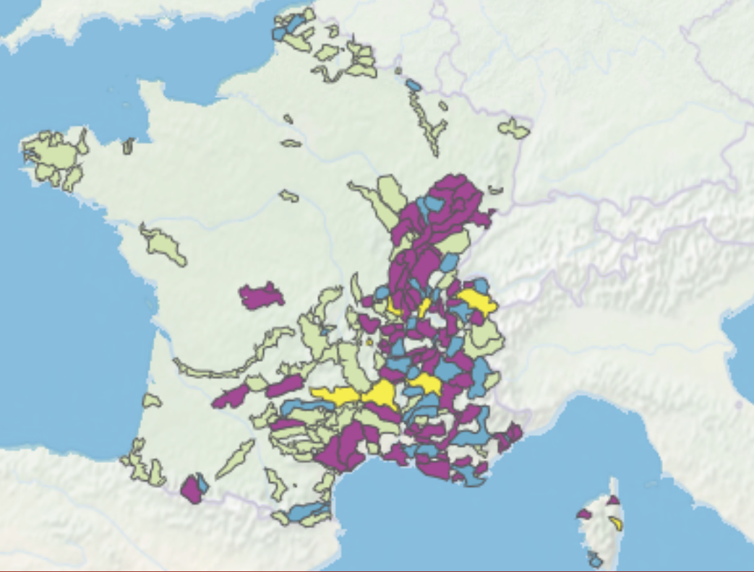
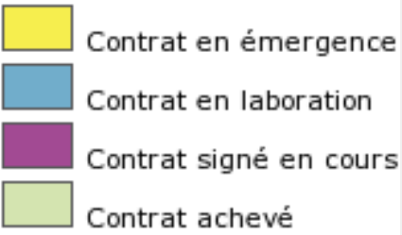
CONFERENCIA REGIONAL
Gestión integrada y coordinación de las redes de humedales mediterráneos
La Puebla del Rio (Sevilla) - 13 de febrero de 2019
Italian Centre for
River Restoration
CONTRATO DE HUMEDALES
Francia
desde el 1981
8
38
81
154
281
www.gesteau.fr
[15-02-2017]

Slide 6
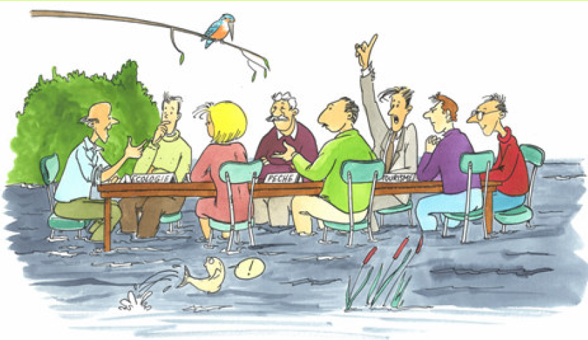

CONFERENCIA REGIONAL
Gestión integrada y coordinación de las redes de humedales mediterráneos
La Puebla del Rio (Sevilla) - 13 de febrero de 2019
Italian Centre for
River Restoration
CONTRATO DE HUMEDALES
Bélgica
desde el 1993

Slide 7
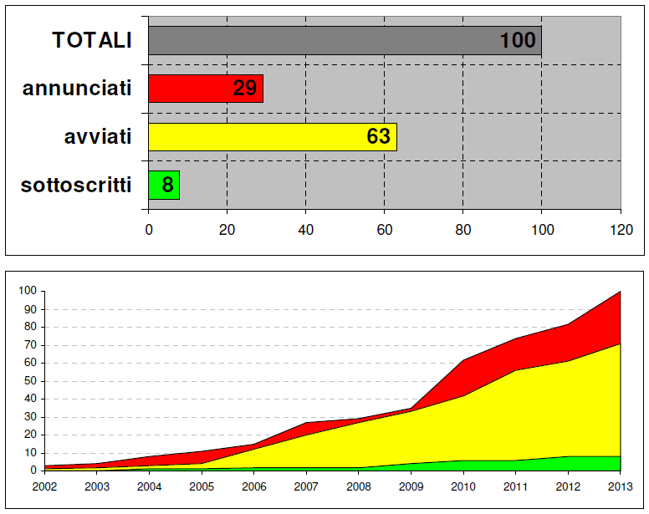
CONFERENCIA REGIONAL
Gestión integrada y coordinación de las redes de humedales mediterráneos
La Puebla del Rio (Sevilla) - 13 de febrero de 2019
Italian Centre for
River Restoration
TOTAL
CONTRATO DE HUMEDALES
Italia
desde el 2002
anunciados
empezados
firmados
Ultima actualizacion:
Decembre 2013
(FUENTE: GUSMAROLI, 2013)

Slide 8

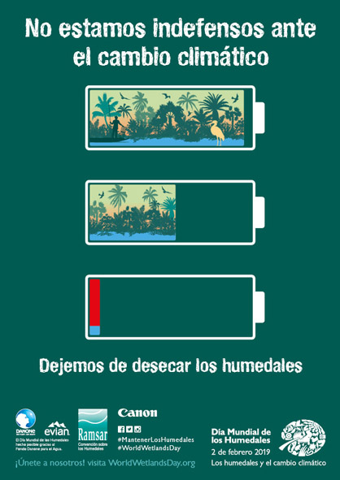


CONFERENCIA REGIONAL
Gestión integrada y coordinación de las redes de humedales mediterráneos
La Puebla del Rio (Sevilla) - 13 de febrero de 2019
Italian Centre for
River Restoration

Slide 9
CONFERENCIA REGIONAL
Gestión integrada y coordinación de las redes de humedales mediterráneos
La Puebla del Rio (Sevilla) - 13 de febrero de 2019
Italian Centre for
River Restoration

Slide 10
CONFERENCIA REGIONAL
Gestión integrada y coordinación de las redes de humedales mediterráneos
La Puebla del Rio (Sevilla) - 13 de febrero de 2019
Italian Centre for
River Restoration
Directiva
Marco del Agua
2000/60/CE
Directiva
Inundaciones
2007/60/CE
Directiva
Hàbitats
1992/43/CEE
Directiva
Aves
1979/409/CEE
2009/147/CE
CONTRATO
DE HUMEDALES
VOLUNTARIO
COLABORATIVO
INCLUSIVO
DESENCADENANTE
DE DECISIONES

Slide 11
CONFERENCIA REGIONAL
Gestión integrada y coordinación de las redes de humedales mediterráneos
La Puebla del Rio (Sevilla) - 13 de febrero de 2019
Italian Centre for
River Restoration
las “Ps” de la GOBERNANZA
POLITICAS
PLANES
CONTRATO DE
HUMEDALES
PROGRAMAS
PÚBLICO
PROYECTOS
NO UN
PLAN
NUEVO
PROBLEMAS / OPORTUNIDADES

Slide 12

CONFERENCIA REGIONAL
Gestión integrada y coordinación de las redes de humedales mediterráneos
La Puebla del Rio (Sevilla) - 13 de febrero de 2019
Italian Centre for
River Restoration
?
UNA MUJER JOVEN
O
UNA MUJER MAYOR
NECESITAMOS UNA
VISIÓN
COMÚN

Slide 13


CONFERENCIA REGIONAL
Gestión integrada y coordinación de las redes de humedales mediterráneos
La Puebla del Rio (Sevilla) - 13 de febrero de 2019
Italian Centre for
River Restoration
PLAN DE ACCIÓN
QUÉ?
POR QUÉ?
QUIÉN?
CUÁNDO?
CÓMO?
Notes:
PER ANDARE SUL PRATICO. NON SOLO TEORIA PROCESSO MA ANCHE PRODURRE RISULTATI CONCRETI PROGRAMMA DI AZIONE DEVE DARE RISPOSTA ALMENO A QUESTE 5 DOMANDE
perché? RENDI ESPLICITI MOTIVAZIONE

Slide 14
CONFERENCIA REGIONAL
Gestión integrada y coordinación de las redes de humedales mediterráneos
La Puebla del Rio (Sevilla) - 13 de febrero de 2019
Italian Centre for
River Restoration
Estrategias Territoriales Integradas
→ enfoque multi financiación
Fondos Europeos para el
Desarrollo Regional (FEDER)
Programas Operativos Plurirregionales / Regionales (POPE / POR)
Fondo Social Europeo (FSE)
ITI
Fondo Europeo
de Cohesión (FCE)

Slide 15


CONFERENCIA REGIONAL
Gestión integrada y coordinación de las redes de humedales mediterráneos
La Puebla del Rio (Sevilla) - 13 de febrero de 2019
Italian Centre for
River Restoration

Slide 16
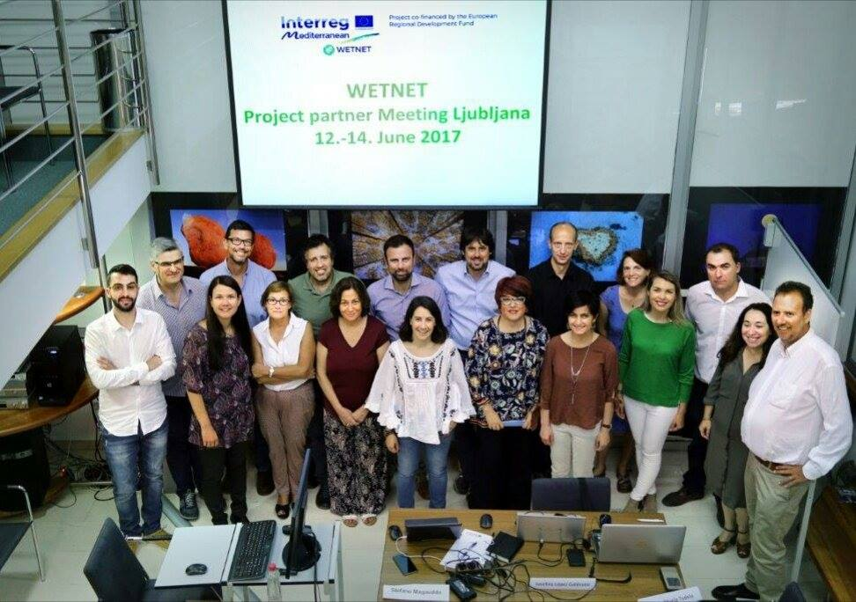




ESTAMOS EN CONTACTO !
Italian Centre for
River Restoration
cirf.org
wetnet.interreg-med.eu
Giancarlo Gusmaroli
g.gusmaroli@cirf.org
@CIRFcommunity
@wetnetmed
@CIRF.org
@wetnet

